Slide 1
SULLE ORME DI GESU’,
IL PERFETTO COMUNICATORE
Apostolato Biblico Faenza

Slide 2
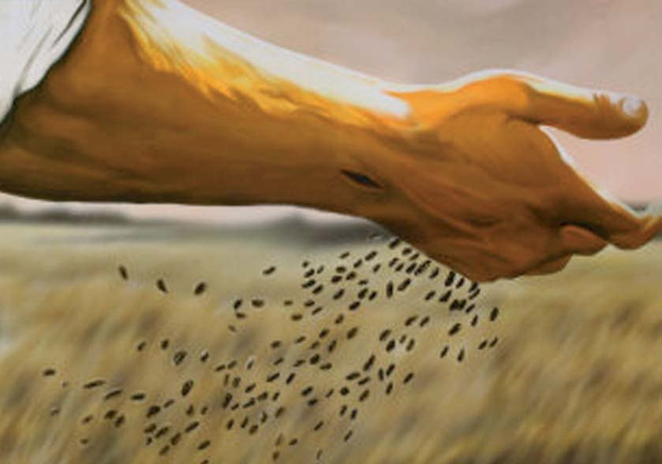
SECONDA SERATA
Gesù racconta
La comunicazione narrativa

Slide 3
“In questa nostra epoca soffocata dalle parole, nessuno ascolta nulla se non
quello che si accorda coi suoi pregiudizi”
(Thomas Merton, Diario, 2 marzo 1966)

Slide 4
Le parabole
paraballo = confronto

Slide 5
Gesù persegue 4 obiettivi:
didascalico: la parabola è un paragone prolungato che aiuta a comprendere di più il discorso astratto.
di allargamento: rimandare oltre.
educativo: le parabole devono stimolare la domanda.
formativo: ai discepoli che “lo interrogavano sulle parabole", Gesù “in privato spiegava ogni cosa". “Chi cerca trova e a chi bussa sarà aperto" (Matteo 7, 8).

Slide 6
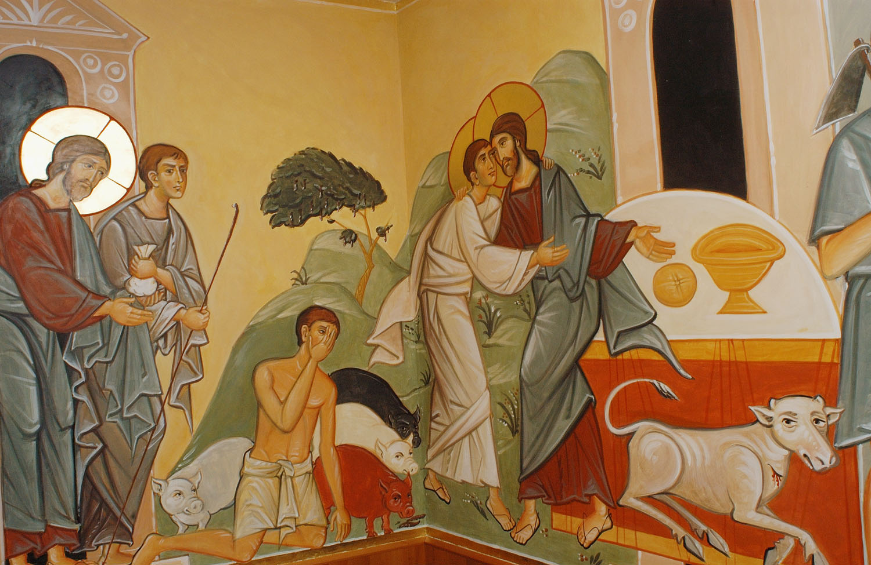
La parabola del Figliol Prodigo

Slide 7
Il figlio maggiore si trovava nei campi. Al ritorno, quando fu vicino a casa, udì la musica e le danze; chiamò uno dei servi e gli domandò che cosa fosse tutto questo. Quello gli rispose: «Tuo fratello è qui e tuo padre ha fatto ammazzare il vitello grasso, perché lo ha riavuto sano e salvo». Egli si indignò, e non voleva entrare.
Suo padre allora uscì a supplicarlo. Ma egli rispose a suo padre: «Ecco, io ti servo da tanti anni e non ho mai disobbedito a un tuo comando, e tu non mi hai mai dato un capretto per far festa con i miei amici. Ma ora che è tornato questo tuo figlio, il quale ha divorato le tue sostanze con le prostitute, per lui hai ammazzato il vitello grasso». Gli rispose il padre: «Figlio, tu sei sempre con me e tutto ciò che è mio è tuo; ma bisognava far festa e rallegrarsi, perché questo tuo fratello era morto ed è tornato in vita, era perduto ed è stato ritrovato».
(Lc 15,11-32)

Slide 8
Quale è il contesto dei protagonisti?
Fatica
Sacrificio
Aspettative
Delusioni
La parabola mi coinvolge perché pone i protagonisti all’interno di una “realtà” che io vivo quotidianamente

Slide 9
La reazione del figlio maggiore?
Isolamento/solitudine
Rabbia
Recriminazione (rancore)
Richieste
Manipoliamo
La parabola mi coinvolge perché rileggo nei protagonisti lo stesso mio comportamento
(“se fossi in lui anche io farei così…”).

Slide 10
La reazione del padre:
uscì fuori (di fronte all’isolamento dell’altro ristabilisco la relazione, riprende il dialogo)
a supplicarlo (tu sei importante per me)
regge lo sfogo (non ha paura di essere sopraffatto dalla rabbia dell’altro; accetto l’altro con tutto ciò che l’altro è e sta vivendo; non lo fa sentire sbagliato perché l’altro è ferito)
Ascolta in maniera profonda le parole.
La parabola mi coinvolge perché rileggo nei protagonisti lo stesso comportamento che vorrei per me (“avrei bisogno anch’io di un padre così…”).

Slide 11
Il vero problema del figlio maggiore:
“io ti servo…” sei figlio o sei un servo? (identità)
“Non ho mai disobbedito ad un tuo comando” che tipo di relazione hai vissuto? Fare le cose per ricevere in cambio stima e considerazione.
“non mi hai mai dato un capretto…” - eredità (problema tecnico)
La parabola mi coinvolge perché fa venire fuori quello che anche io vivo nelle relazioni
(“anch’io ogni tanto mi sento proprio così”).

Slide 12
La risposta del padre:
“Figlio.” non servo, ma figlio. Tu sei importante per me in quanto figlio.
“tu sei sempre con me” c’è una relazione che mette al centro il “tu” e il “sempre”.
“tutto ciò che è mio è tuo” - eredità (problema tecnico)
La parabola mi apre ad una visione nuova delle relazioni, in cui c’è piena identità e libertà.

Slide 13
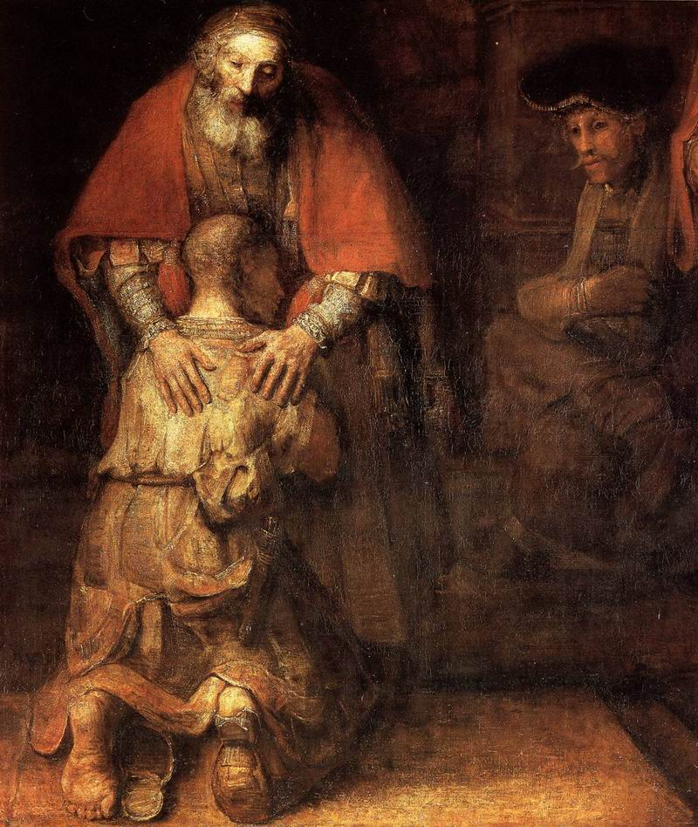
Il contesto richiede attenzione
La reazione dei protagonisti
Il vero problema
La risposta del padre
Cosa ci insegna questo brano?
Cosa ci rivela questo brano?

Slide 14
Cosa ci insegna questo brano?
Che le relazioni sono sempre soggette a delle aspettative
Che quando diamo per scontato le aspettative queste vendono deluse e rimaniamo feriti
Che le ferite tendono a chiudere/interrompere la relazione
Che la ferita espressa non sempre è quella reale
Se voglio curare una ferita devo ristabilire la relazione
Per farlo ho bisogno di accettare l’altro per come è e si mostra davanti a me.
Devo fare io il primo passo.

Slide 15
Cosa ci rivela questo brano?
che al di là della paura che abbiamo di non essere amati per via delle nostre ferite e dei nostri limiti (e del nostro peccato!)
C’è c’è un amore più grande delle nostre ferite.
Questo amore è un amore di Padre.
Dio è Padre.
Dio fa (lo ha già fatto!) il primo passo.

Slide 16
Suggerimenti pratici: cosa e come narrare
Racconto evangelico/biblico
Raccontarsi: è l’esempio autobiografico
Raccontando, il narratore acquista autorevolezza
In ogni racconto si intrecciano tre storie: quella narrata, quella del narratore e quella degli ascoltatori
Invece di esprimere un concetto, raccontare permette di mostrare
Tradere, tradizione, tradire

Slide 17
In sintesi, gli effetti del narrare:
invece di esporre concetti porto le persone dentro un itinerario
il concetto chiude, delimita, la narrazione apre, coinvolge, suscita delle domande
il concetto passa un valore, la narrazione passa una visione delle cose
il concetto ottiene accettazione o rifiuto, il racconto invece rispecchia e quindi parla dell’ascoltatore: si abbassano le difese

Slide 18
In sintesi, gli effetti del narrare:
il concetto è da inculcare, il racconto fa entrare in una dimensione: evoca, suggerisce, fa cogliere più che convincere, avvicina, crea nuovi legami (chi ascolta comincerà a pensare a quando gli è capitata una cosa simile, sarà curioso di vedere a che punto arriviamo per trarne conferma, conforto, insegnamento, aiuto, ecc.)

Slide 19
In sintesi, gli effetti del narrare:
il concetto viene capito, il racconto viene ricordato
esposto il concetto ho finito di parlare, finito il racconto posso fare domande: cosa ne pensate? Cosa vi dice questo racconto? Cosa vi suscita? Quando vi è capitato qualcosa di simile? Cosa avreste fatto in una situazione simile?

Slide 20
Il concetto è unidirezionale, io che lo espongo a voi.
Il racconto crea una relazione io e voi, perché il racconto mentre al centro una esperienza di vita, una situazione probabilmente vicina al cuore di molti: così la comunicazione è mettere in comune e crea comunione.

Slide 21
Allora gli scribi e i farisei gli condussero una donna sorpresa in adulterio, la posero in mezzo e gli dissero: «Maestro, questa donna è stata sorpresa in flagrante adulterio. Ora Mosè, nella Legge, ci ha comandato di lapidare donne come questa. Tu che ne dici?». Dicevano questo per metterlo alla prova e per avere motivo di accusarlo.
Ma Gesù si chinò e si mise a scrivere col dito per terra. Tuttavia, poiché insistevano nell’interrogarlo, si alzò e disse loro: «Chi di voi è senza peccato, getti per primo la pietra contro di lei». E, chinatosi di nuovo, scriveva per terra. Quelli, udito ciò, se ne andarono uno per uno, cominciando dai più anziani.
Lo lasciarono solo, e la donna era là in mezzo. Allora Gesù si alzò e le disse: «Donna, dove sono? Nessuno ti ha condannata?». Ed ella rispose: «Nessuno, Signore». E Gesù disse: «Neanch’io ti condanno; va’ e d’ora in poi non peccare più».
(Gv 8 1-11)

